Slide 1
COMPIN
201801527 김대성
201801560 박종혁

Slide 2

책 구매 후 공부중

Slide 3
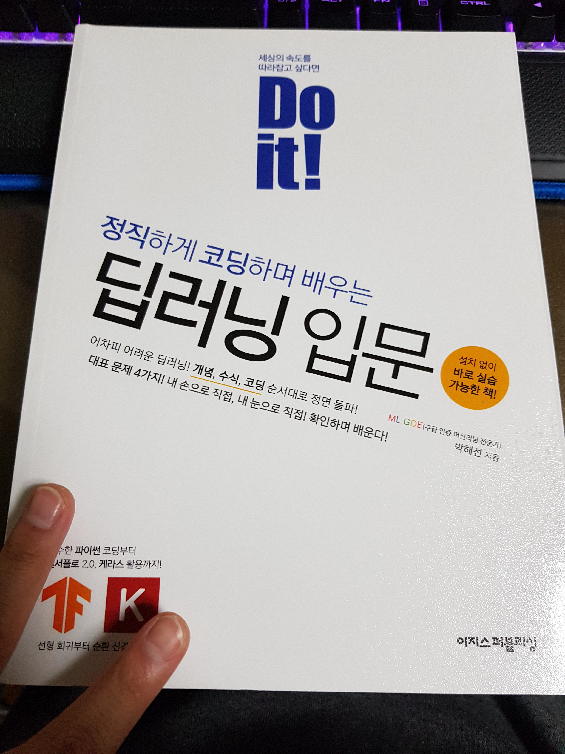

Slide 4
기타 수정 사항
할랄푸드관련 정보 제외
로그인 시 이메일로 로그인

